Slide 1
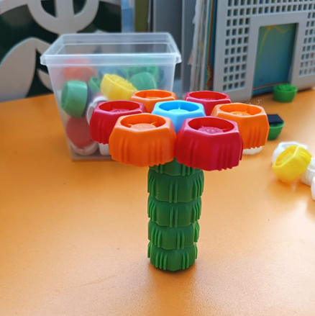
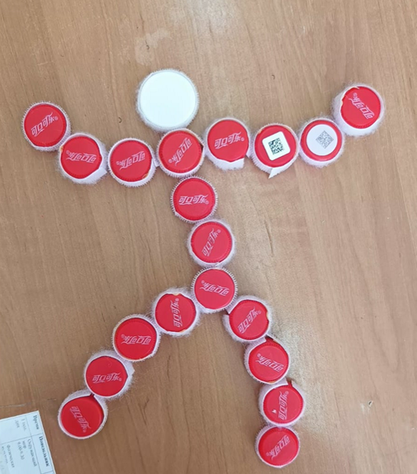
«Фантазируем, творим, Конструируем» конструирование из крышек в подготовительная группа «Сардаана»
Воспитатели: Васильева Мария Петровна
Уваровская Лена Васильевна

Slide 2
Конструирование — это увлекательное и полезное занятие для детей. Оно помогает развивать образное мышление, воображение, мелкую моторику и координацию движений.
Конструирование — это не просто игра, это инструмент для развития инженерного (математического) мышления у детей дошкольного возраста. Оно позволяет детям не только создавать собственные модели и конструкции, но и развивать пространственное мышление, логику, творчество.
Конструирование из бросового материала сделанное своими руками развивает навыки :
- Креативность и изобретательность: Создание новых объектов из бросового материала требует нестандартного подхода и умение видеть возможности в том, что обычно отправляется на свалку.
- Пространственное мышление : Конструирование помогает детям научиться представлять объекты в трёхмерном пространстве, понимать их форму и пропорции.
- Проблемное мышление : При сборке конструкций дети сталкиваются с различными трудностями, что способствует развитию навыков поиска решений и критического анализа возникающих проблем.
- Командная работа: Работа в группе учит детей взаимодействовать друг с другом, делиться идеями и единодушно двигаться к общему результату.

Slide 3
Значение конструирования из крышек
Конструирование из бросового материала очень интересное и полезное занятие для развития мелкой моторики детей. Бросовый материал даёт детям чувство независимости от взрослых, так как его можно использовать по своему усмотрению, а главное этот материал всегда можно найти, он разнообразен, развивает детскую фантазию и воображение. Использование «такого материала» приучает ребёнка к бережливости, он никогда не сломает игрушку сделанную своими руками, к изготовлению которой приложил усилия и старание, а в дальнейшем станет уважать и труд других людей.

Slide 4
Организация процесса конструирования: Важно, чтобы материалы были безопасными для детей.
Для того чтобы процесс конструирования был успешным, необходимо создать соответствующую атмосферу:
Мотивация: Введение в проект с интересной идеей или проблемой, которую нужно решить, стимулирует активное участие детей.
Свобода выбора: Дети должны иметь возможность выбирать материалы и планировать создание своего изделия самостоятельно.
Поддержка и направление: предоставляя вопросы, которые помогут развить их мышление и углубить понимание.
Рефлексия: После завершения работы важно организовать обсуждение созданных объектов, что позволит детям оценить свою работу и работы товарищей.

Slide 5
Форма организации Конструирования
По образцу
По теме
Каркасное конструирование
По модели
По замыслу

Slide 6
Проведена работа с родителями:
В уголок для родителей «Роль конструирования в развитии познавательной активности детей»
«Программные задачи по конструированию в подготовительной группе
«Методика обучения конструированию в подготовительной группе»
«Обучение детскому конструированию старшими детьми»
«Создание условий для конструктивной деятельности в домашних условиях»
«Конструирование из бросового и природного материала»

Slide 7
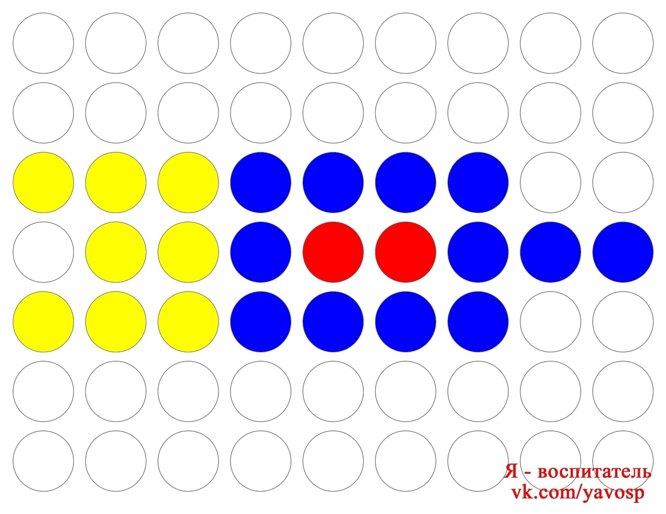
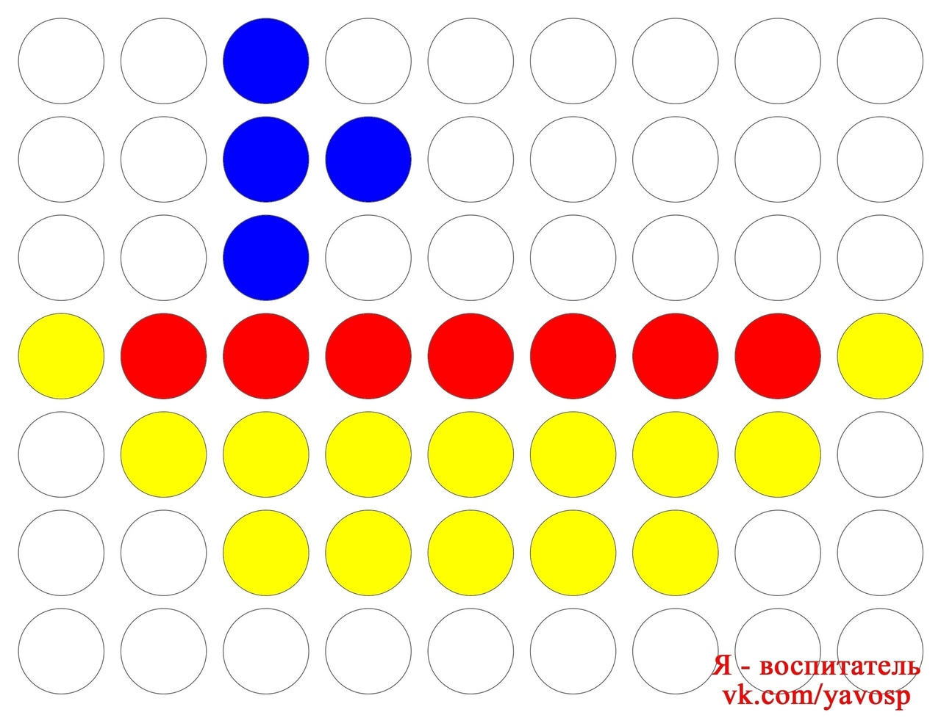
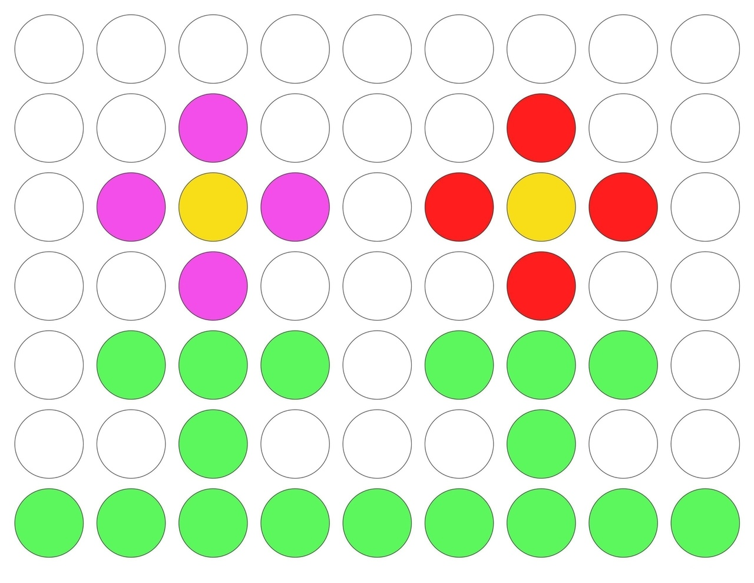
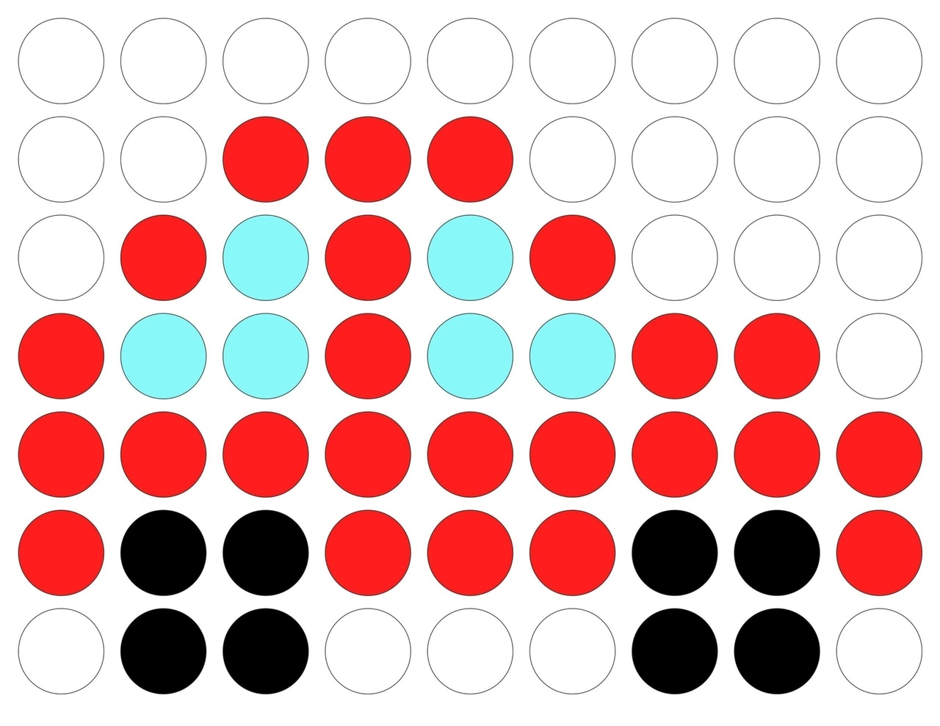
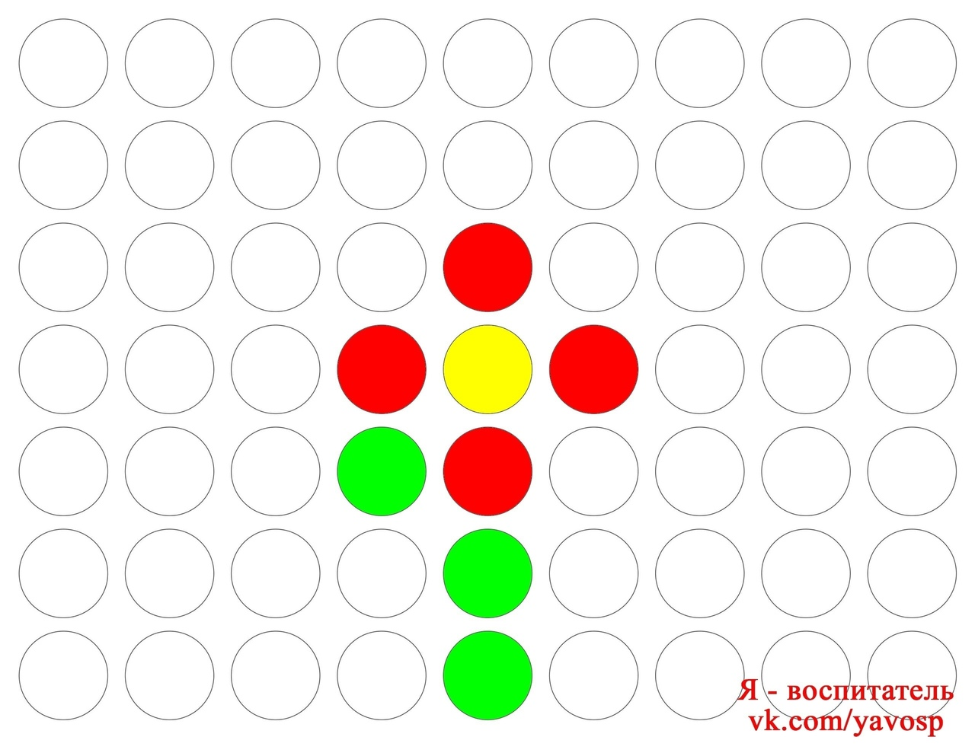

Slide 8
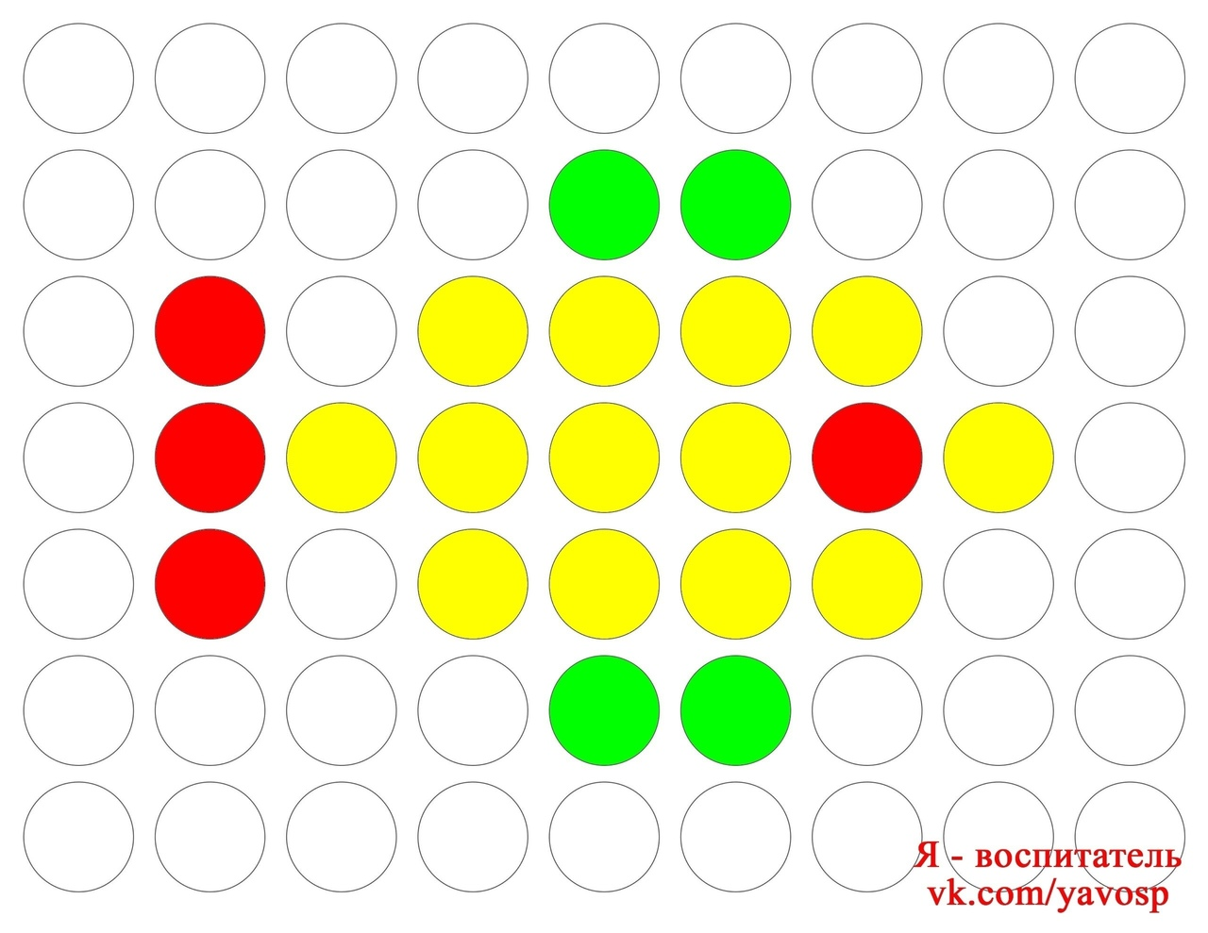
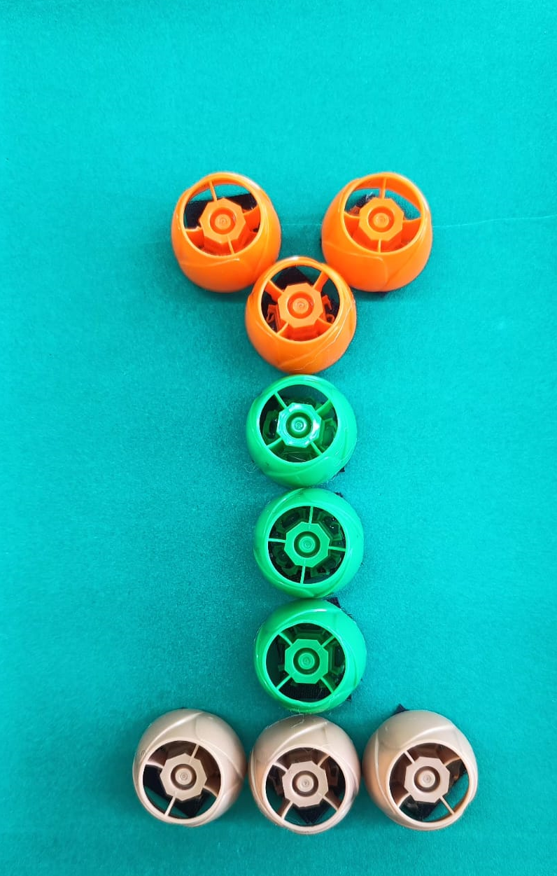

Slide 9
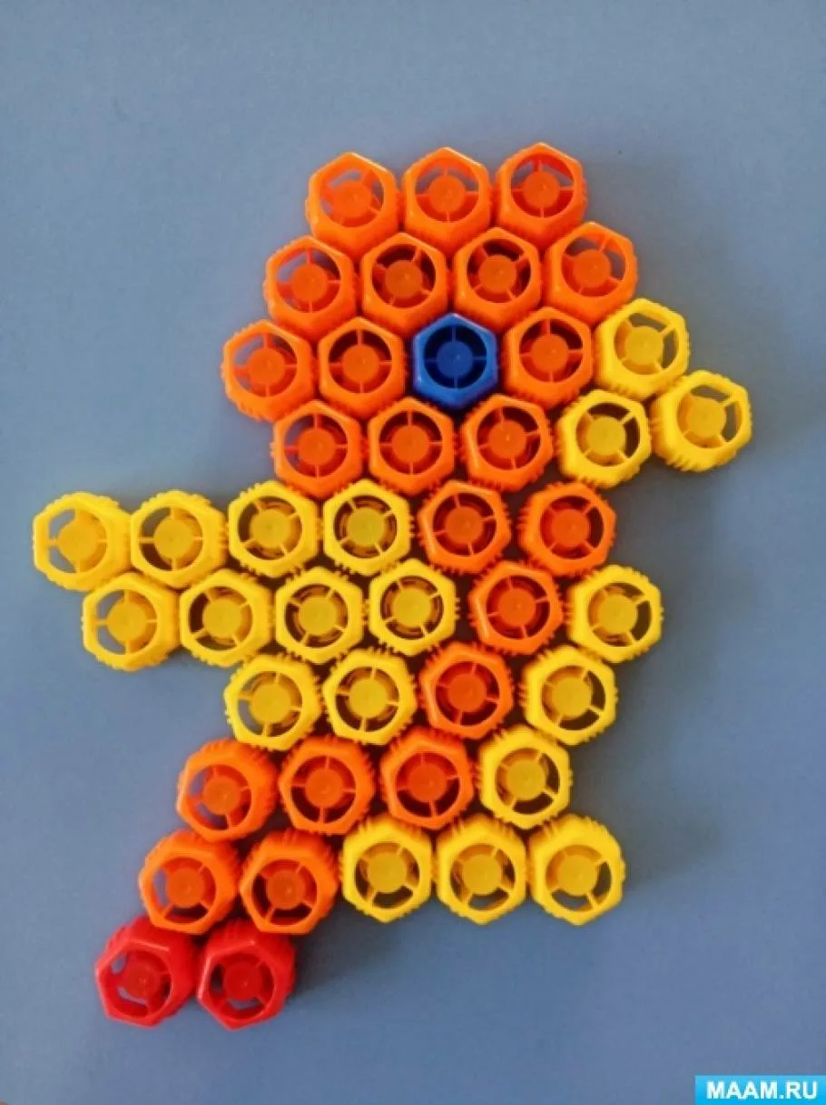
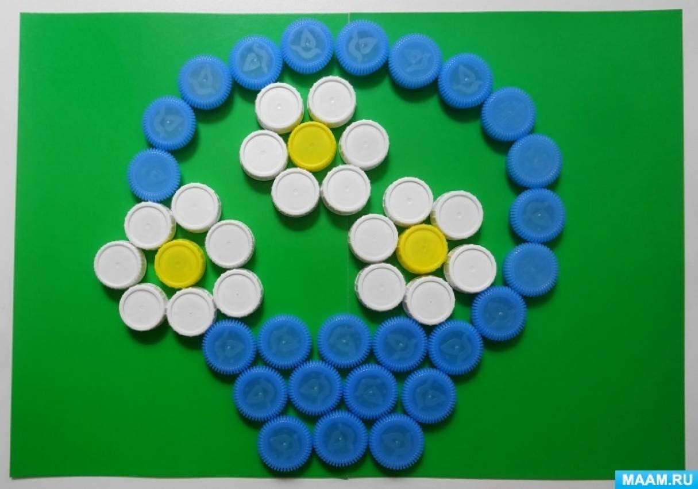
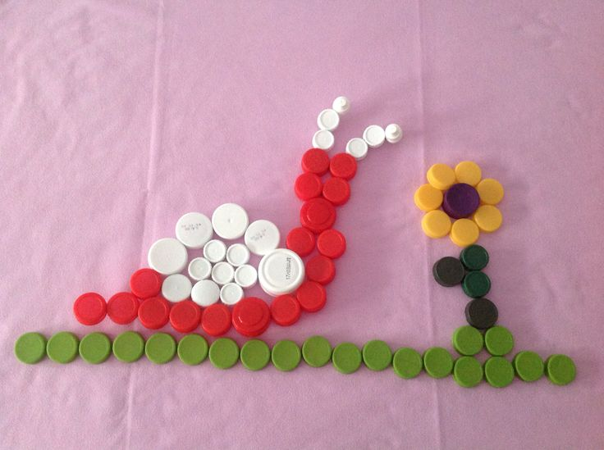
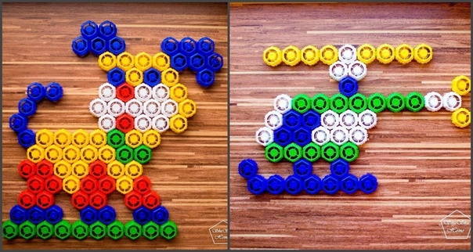
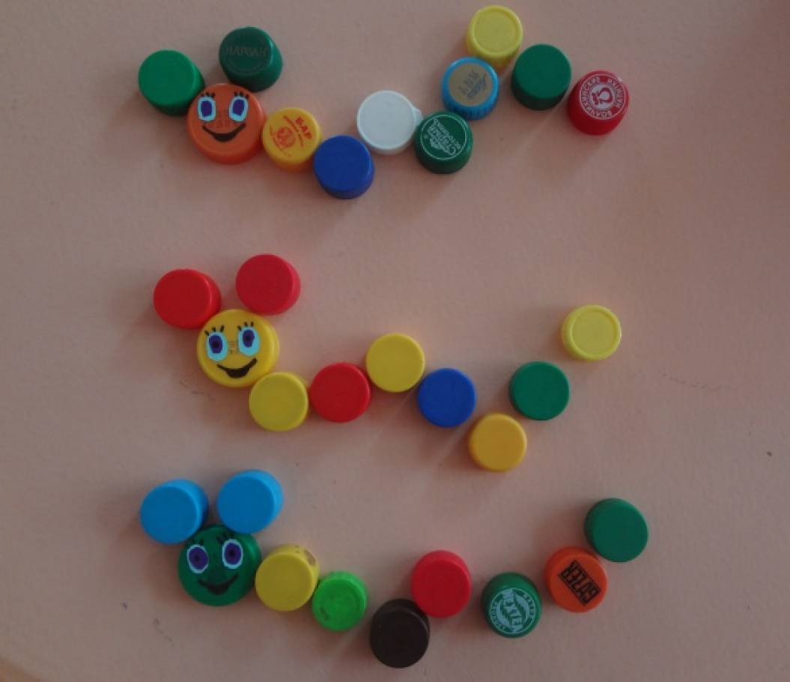

Slide 10
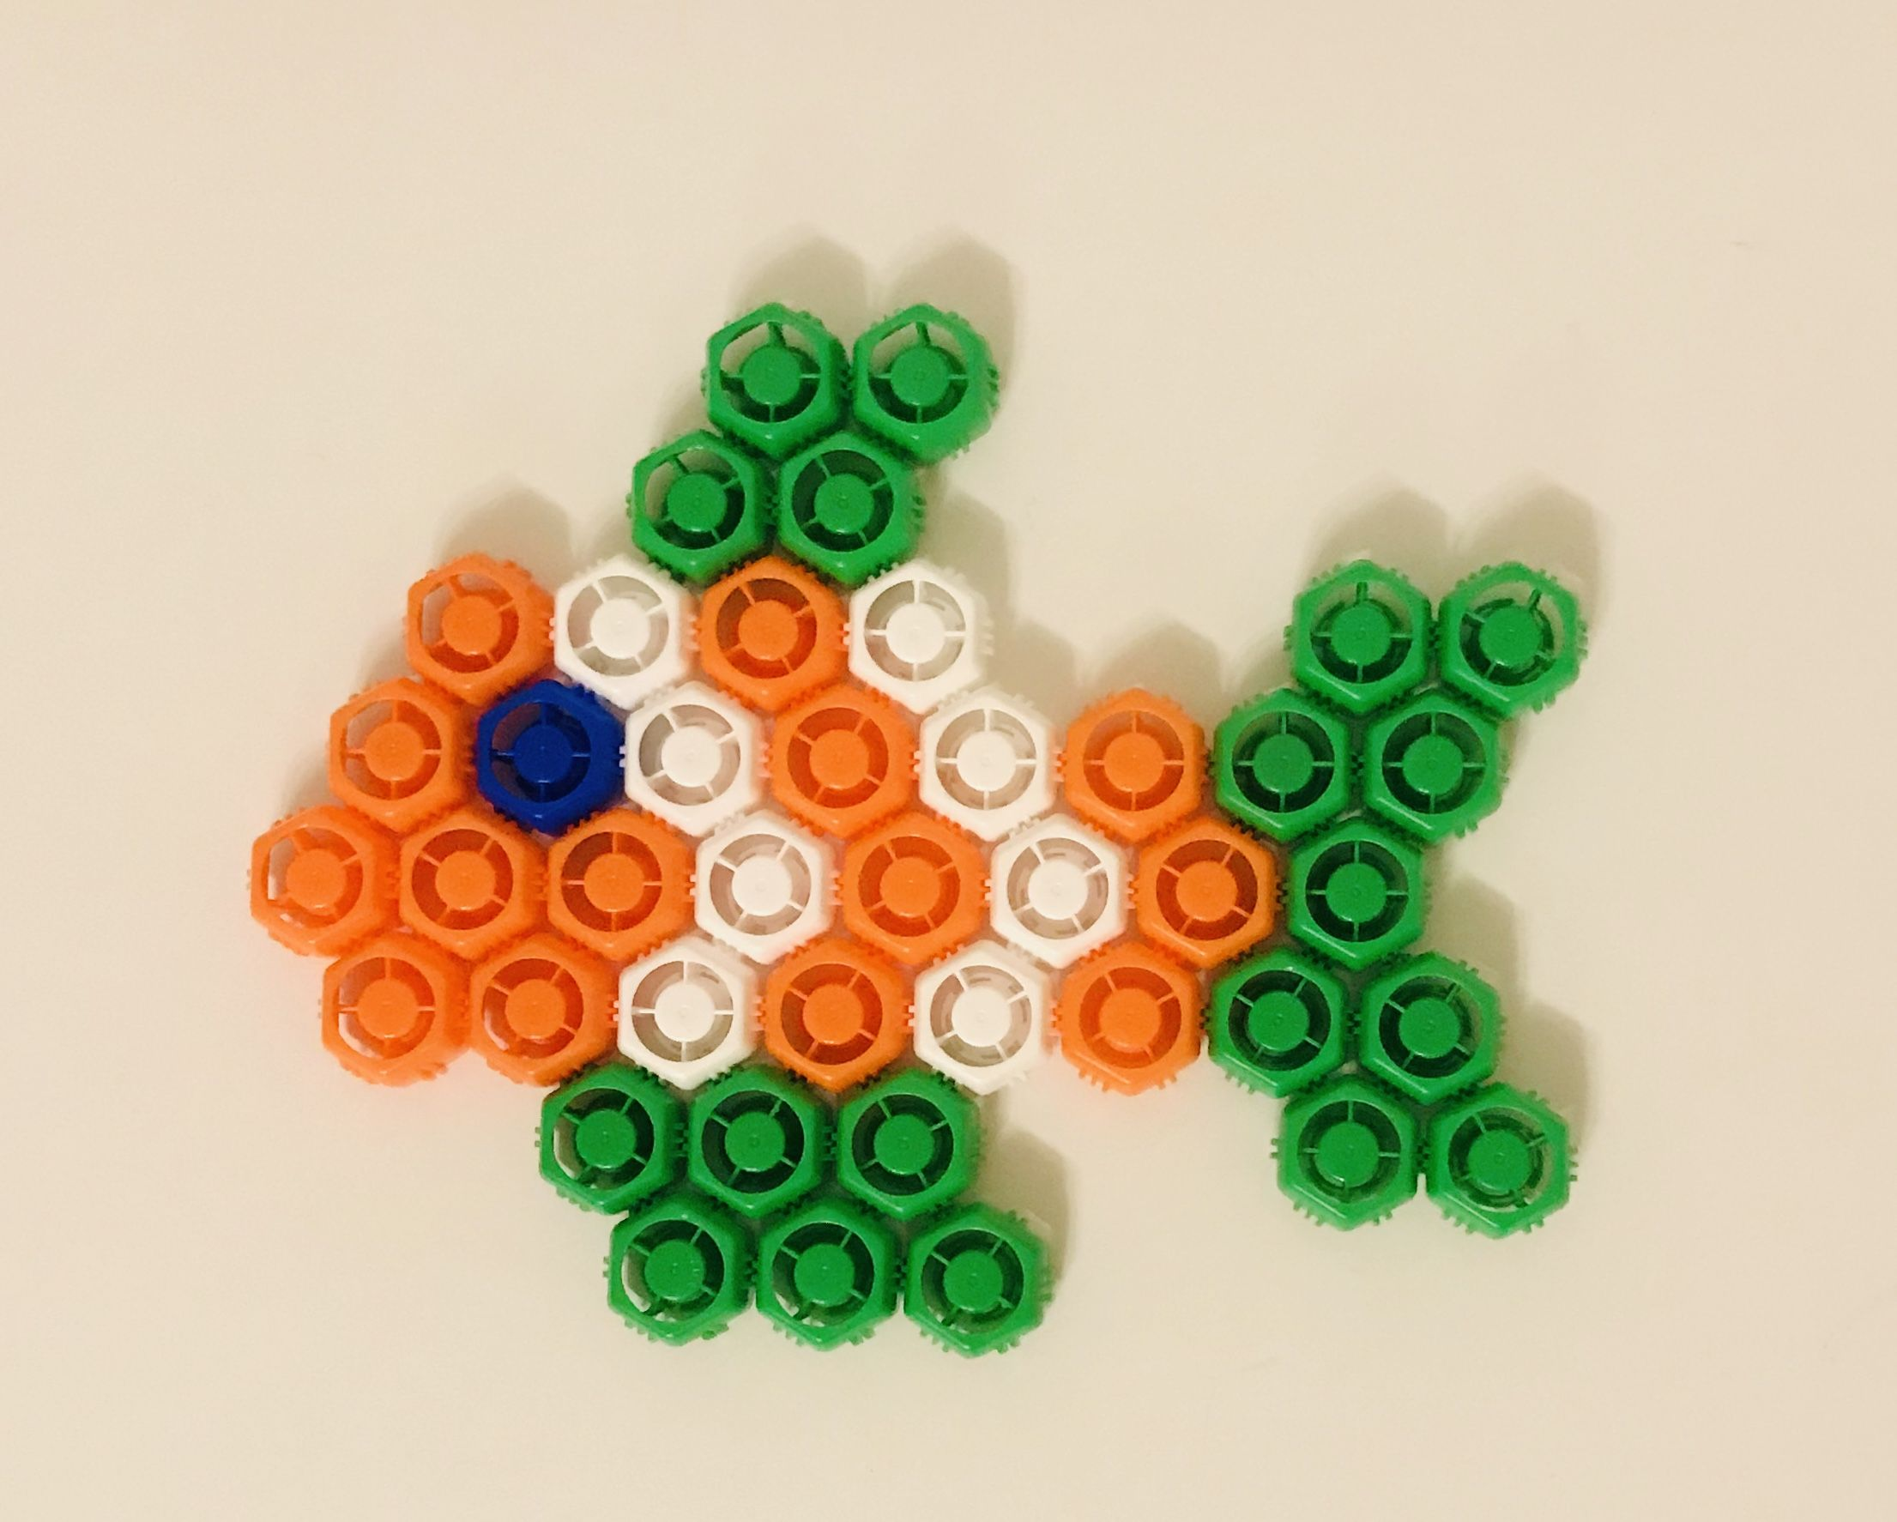
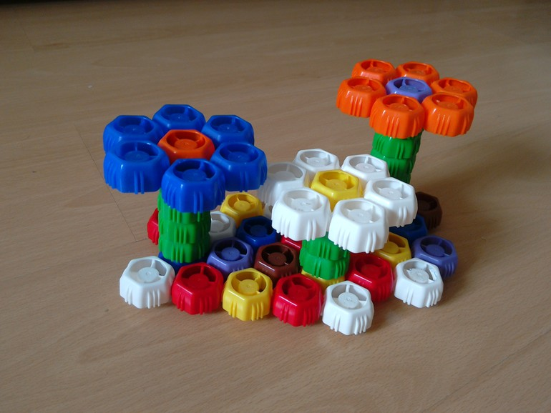
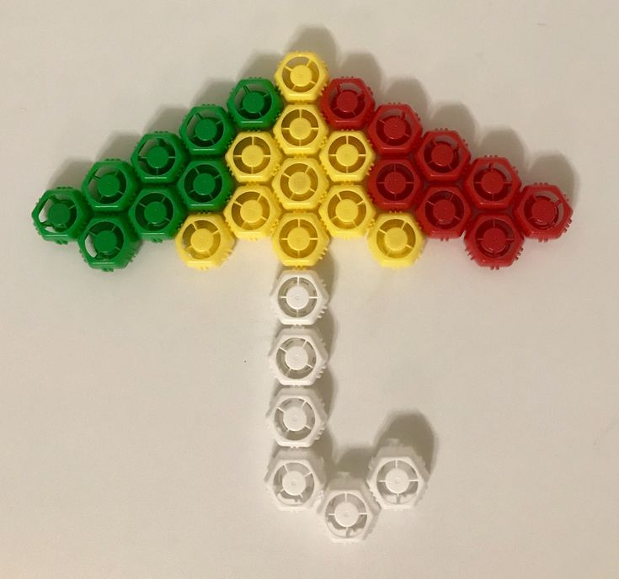
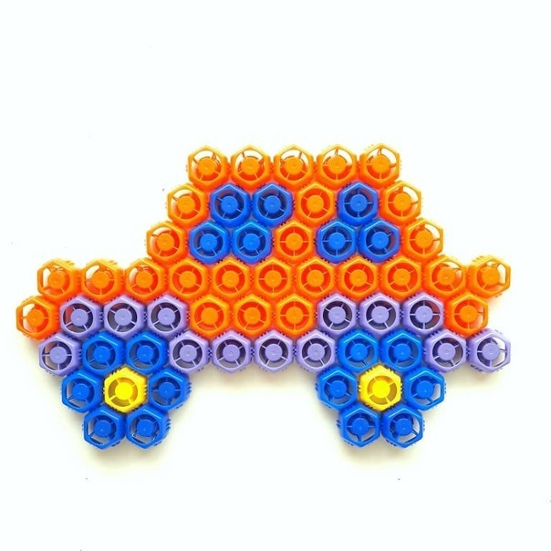
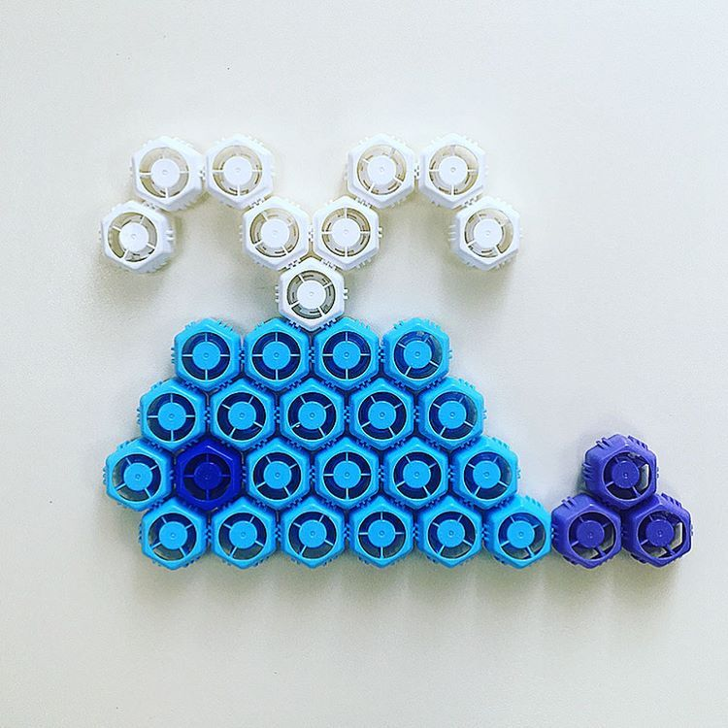
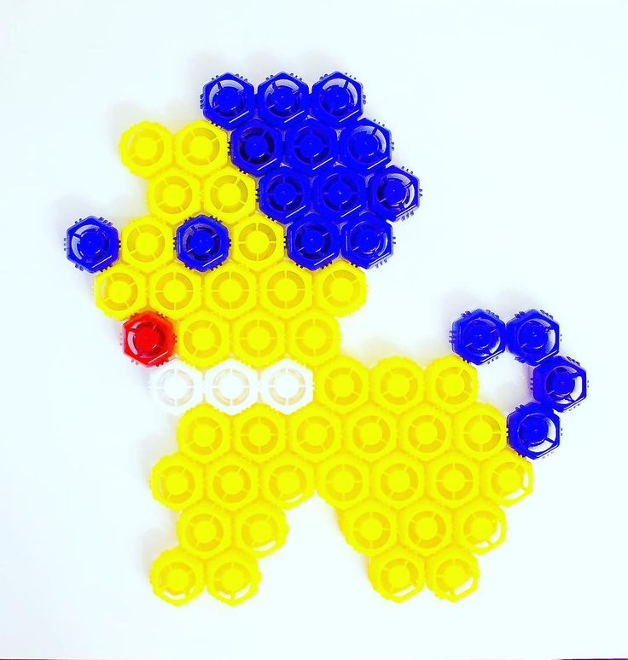

Slide 11
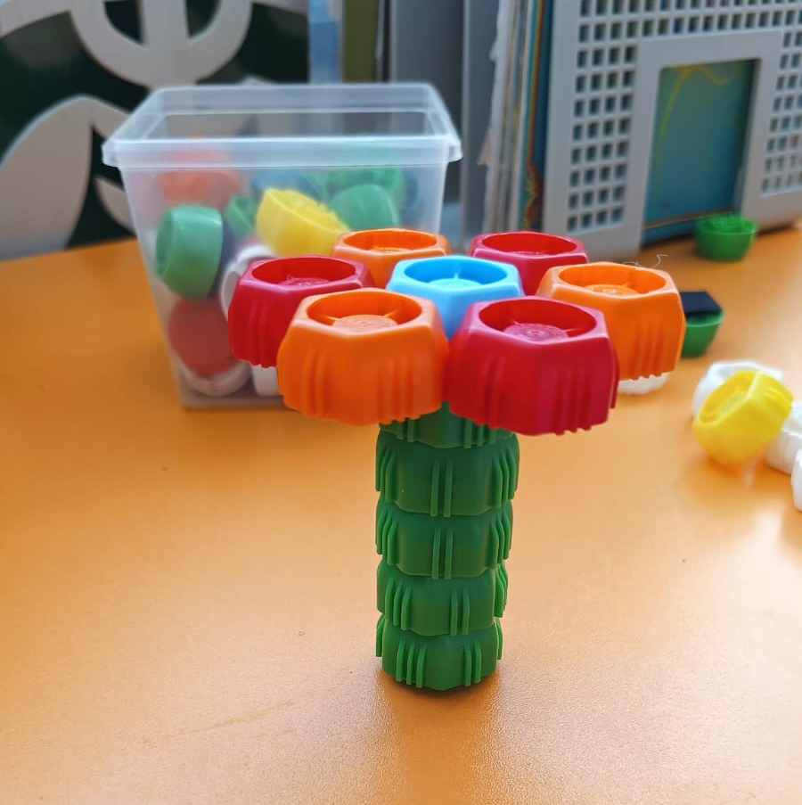
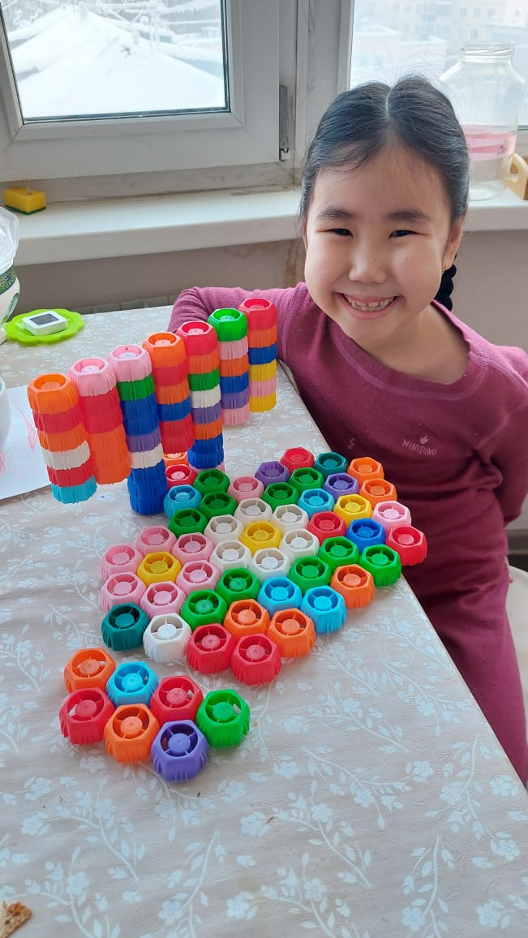
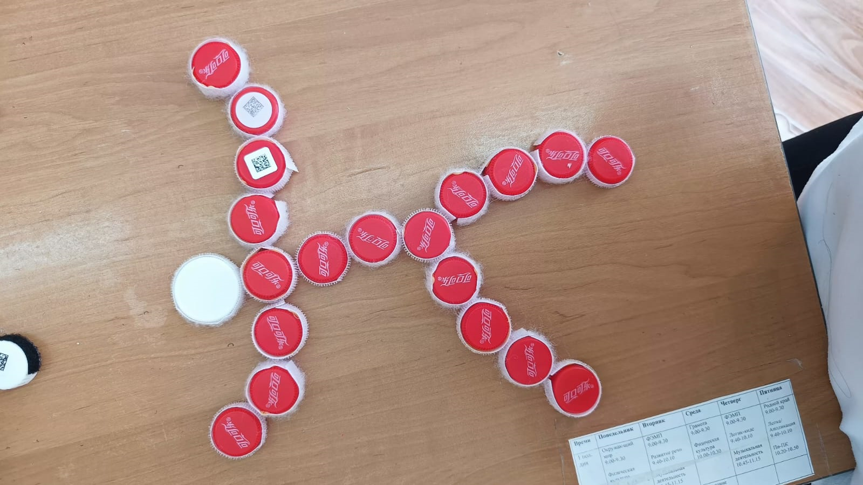
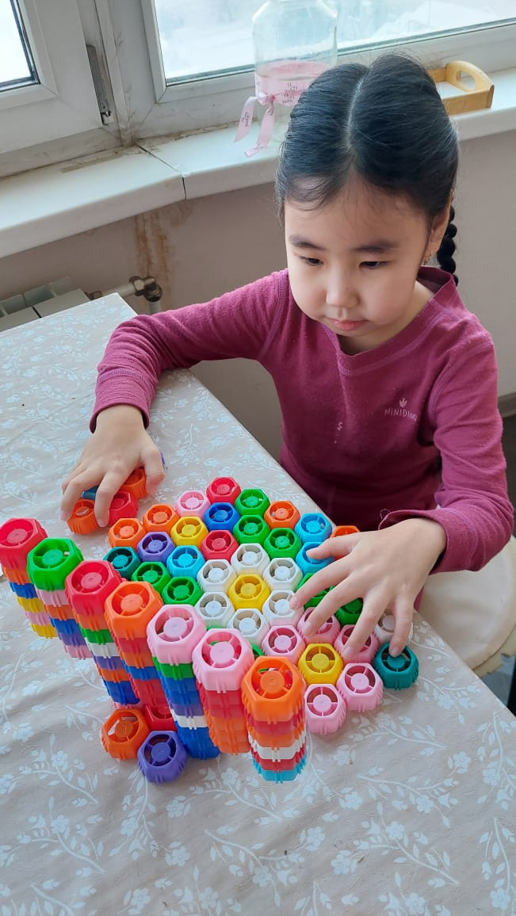
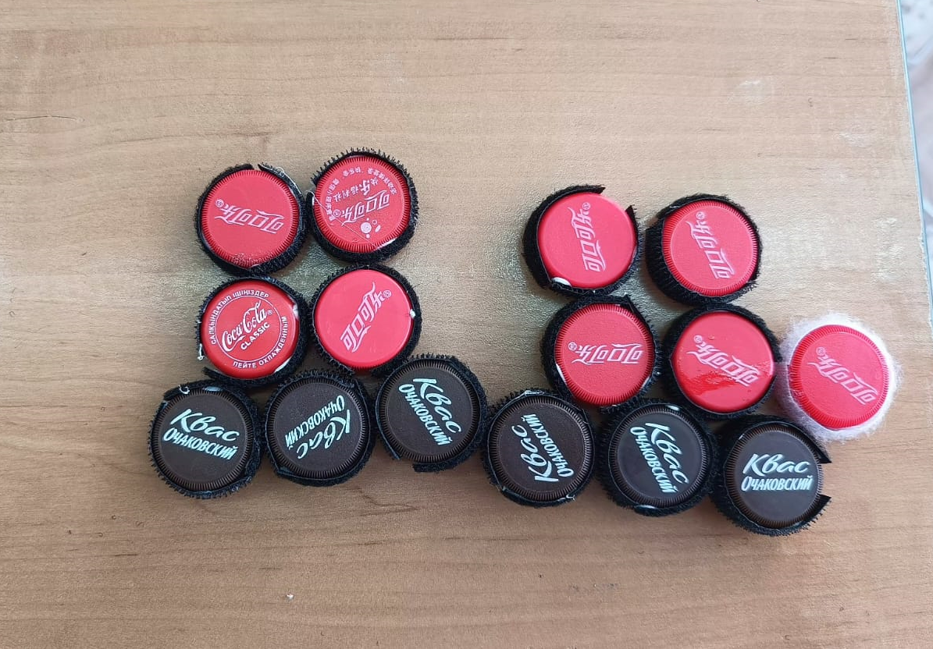

Slide 12
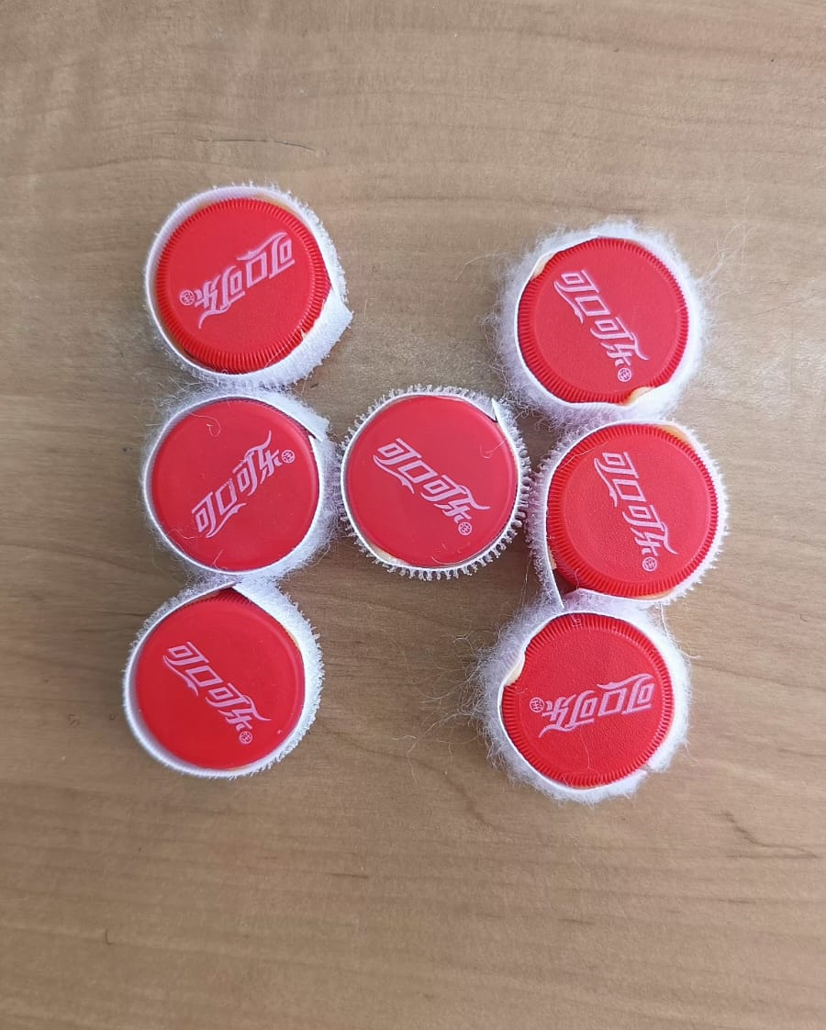
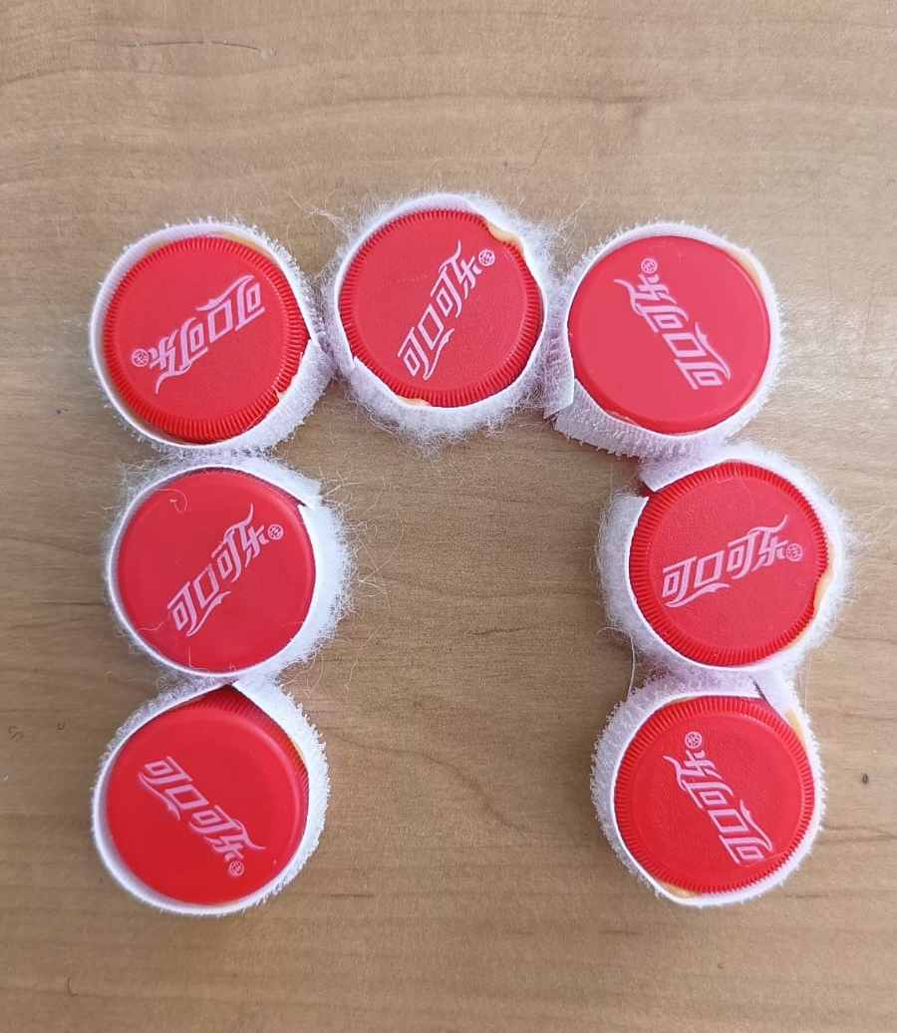
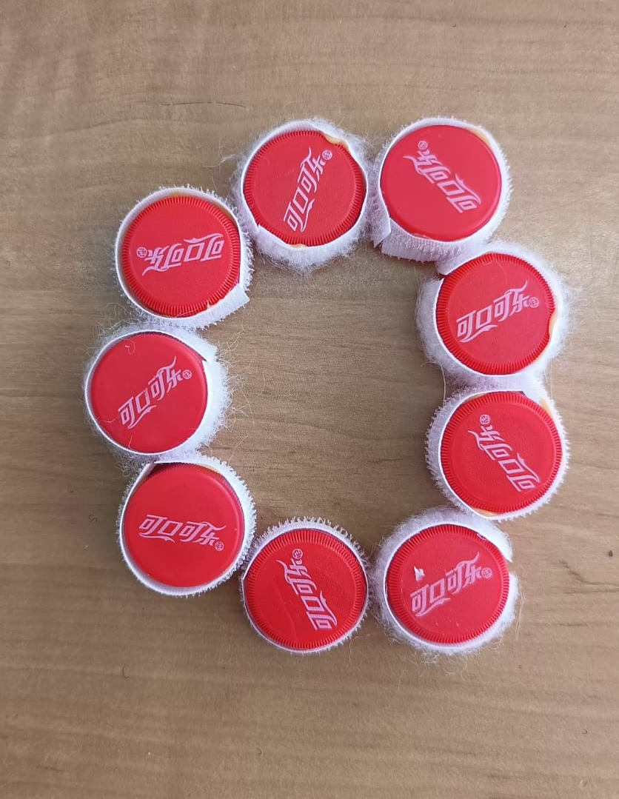
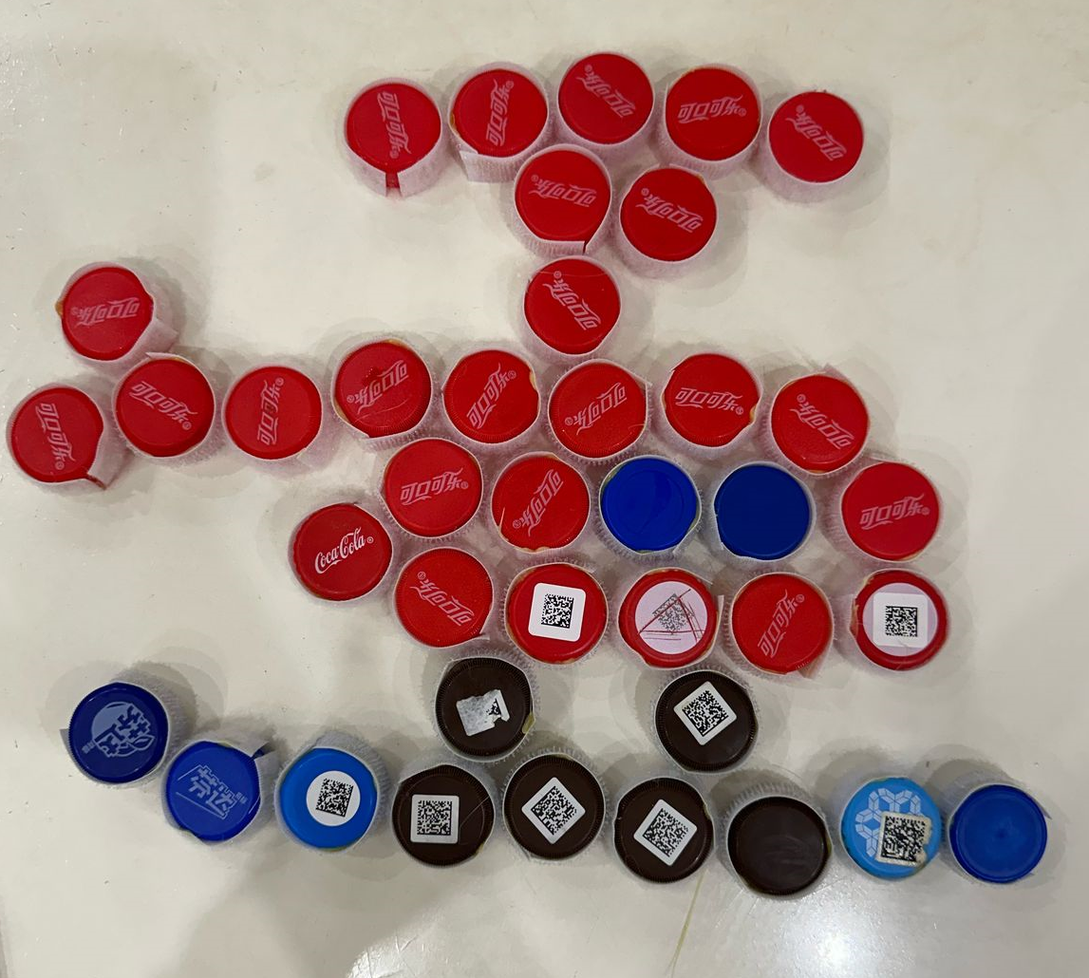
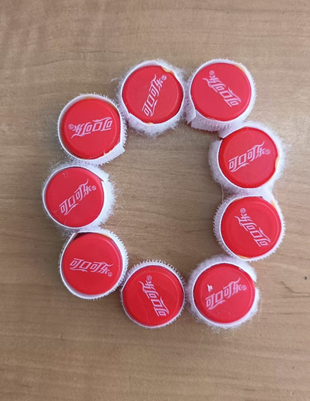

Slide 13
